Slide 1
——学雷锋爱心拍卖会
“播下公益的种子”公益季系列活动
之
2014.3.5 12:00 报告厅
来自老师和公益活动的12大拍品，等着你来带回家！

Slide 2
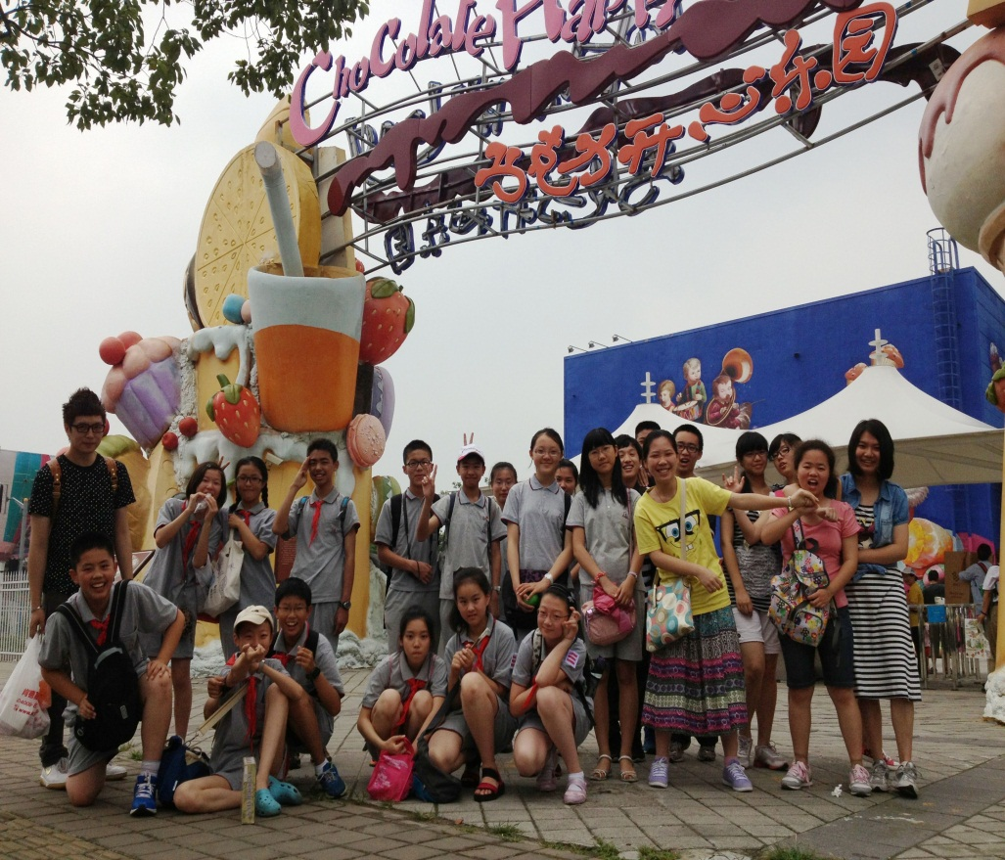
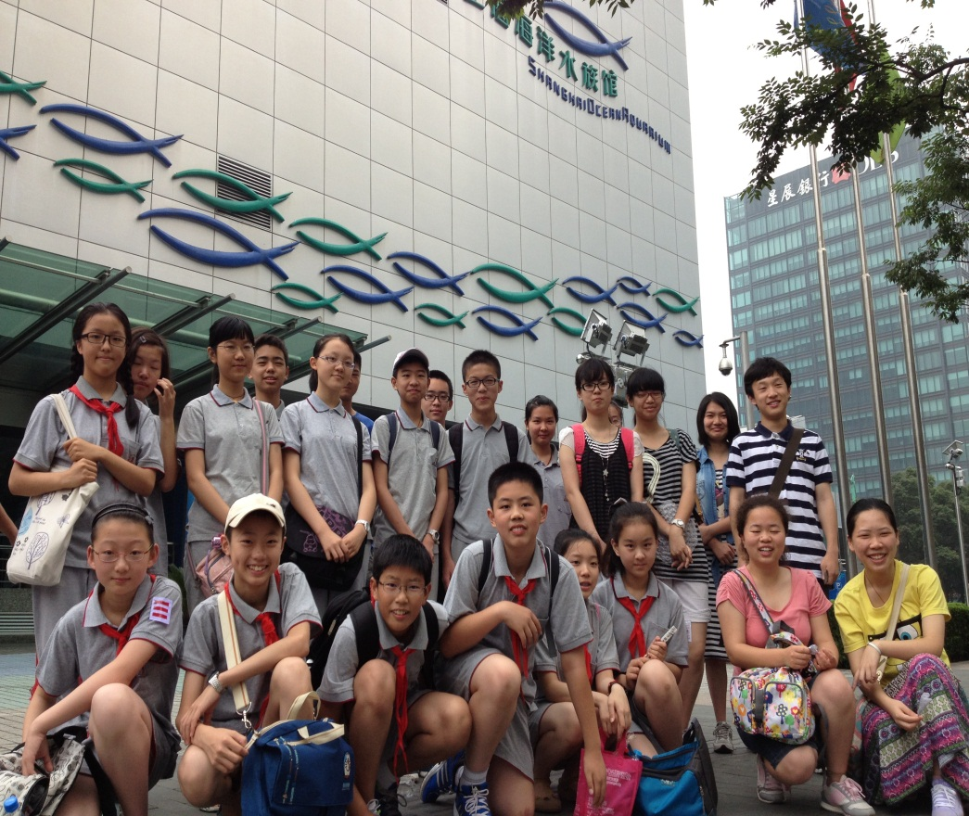
“优秀学生一日营”
代表发言
发言人：中二（4）班 秦昊棋

Slide 3
竞拍规则
1、拍卖师对每一件拍品都会进行简单的介绍。
2、落锤开始后，有意竞拍的同学举竞拍号示意。
3、每次加价幅度为五元，直至100元封顶。
4、一百元内若无其他同学举牌加价，则加价最高者竞拍成功；若达到一百元，第一位举牌者竞拍成功。
5、竞拍成功者可到服务台付款领取你的拍品。
6、本次拍卖所得经费将全额捐助给山区贫困的孩子们。
Ps:友情提醒，若提前举牌，则会被取消竞赛资格。

Slide 4
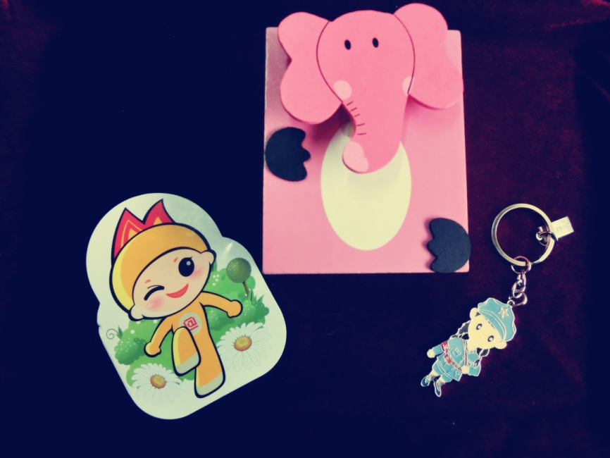
1号拍品
起拍价：20元
物品：小商品三件套
来源：
“优秀学生一日营——爱心换物”活动
简介：小本子x1+笔筒x1+钥匙圈x1

Slide 5
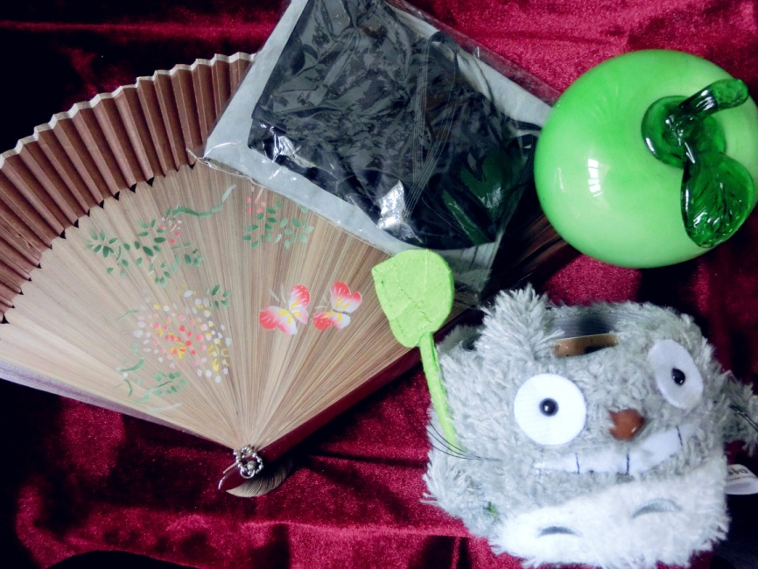
2号拍品
起拍价
30元
物品：
小商品五件套
来源：
“优秀学生一日营
——爱心换物”活动”
简介：
水晶苹果、笔筒、
扇子、眼罩、
充气护颈

Slide 6
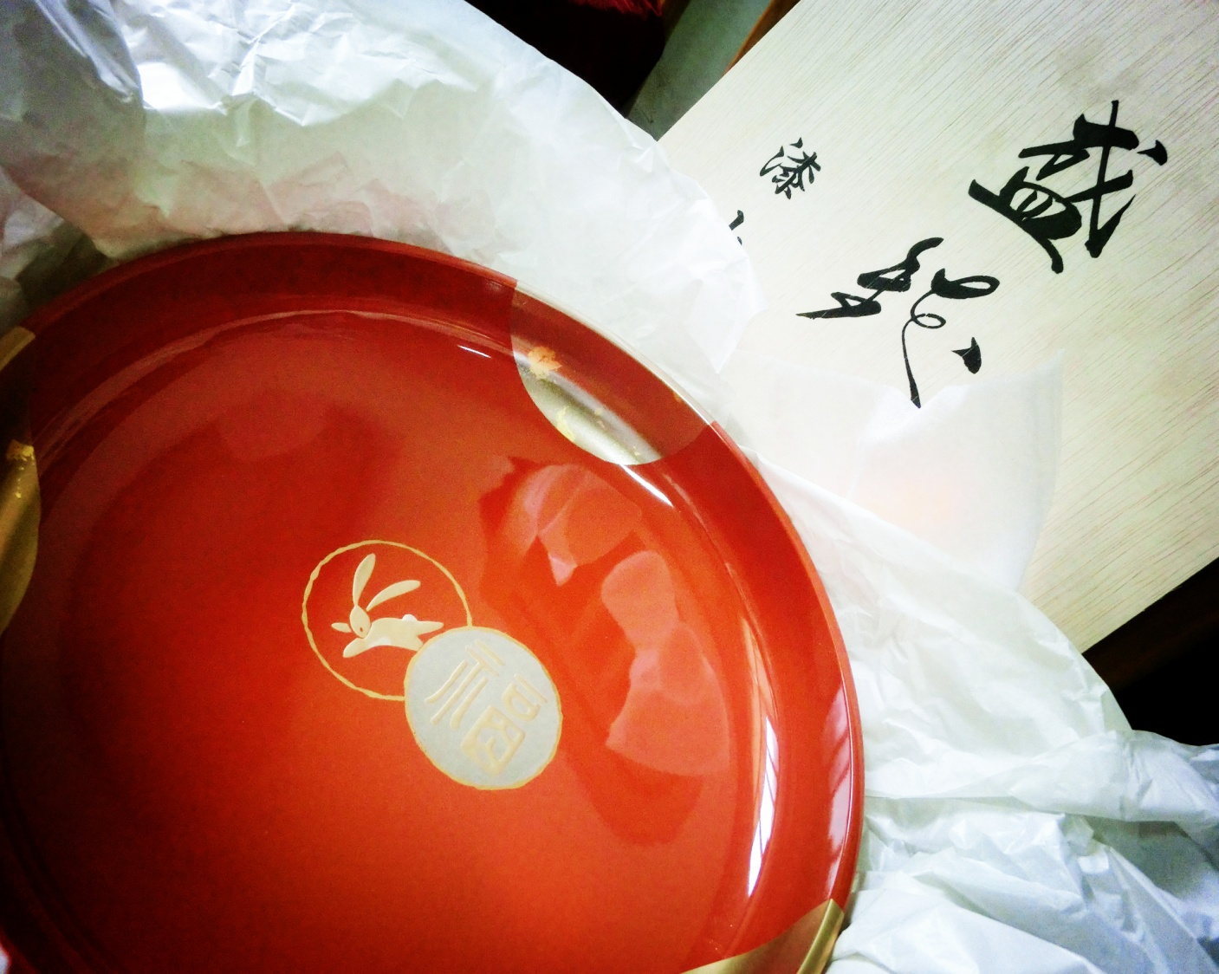
3号拍品
起拍价：50元
物品：精美果盆
物主：徐红校长
简介：精美程
度都不忍扔果
壳进去，还是
做收藏品为好

Slide 7
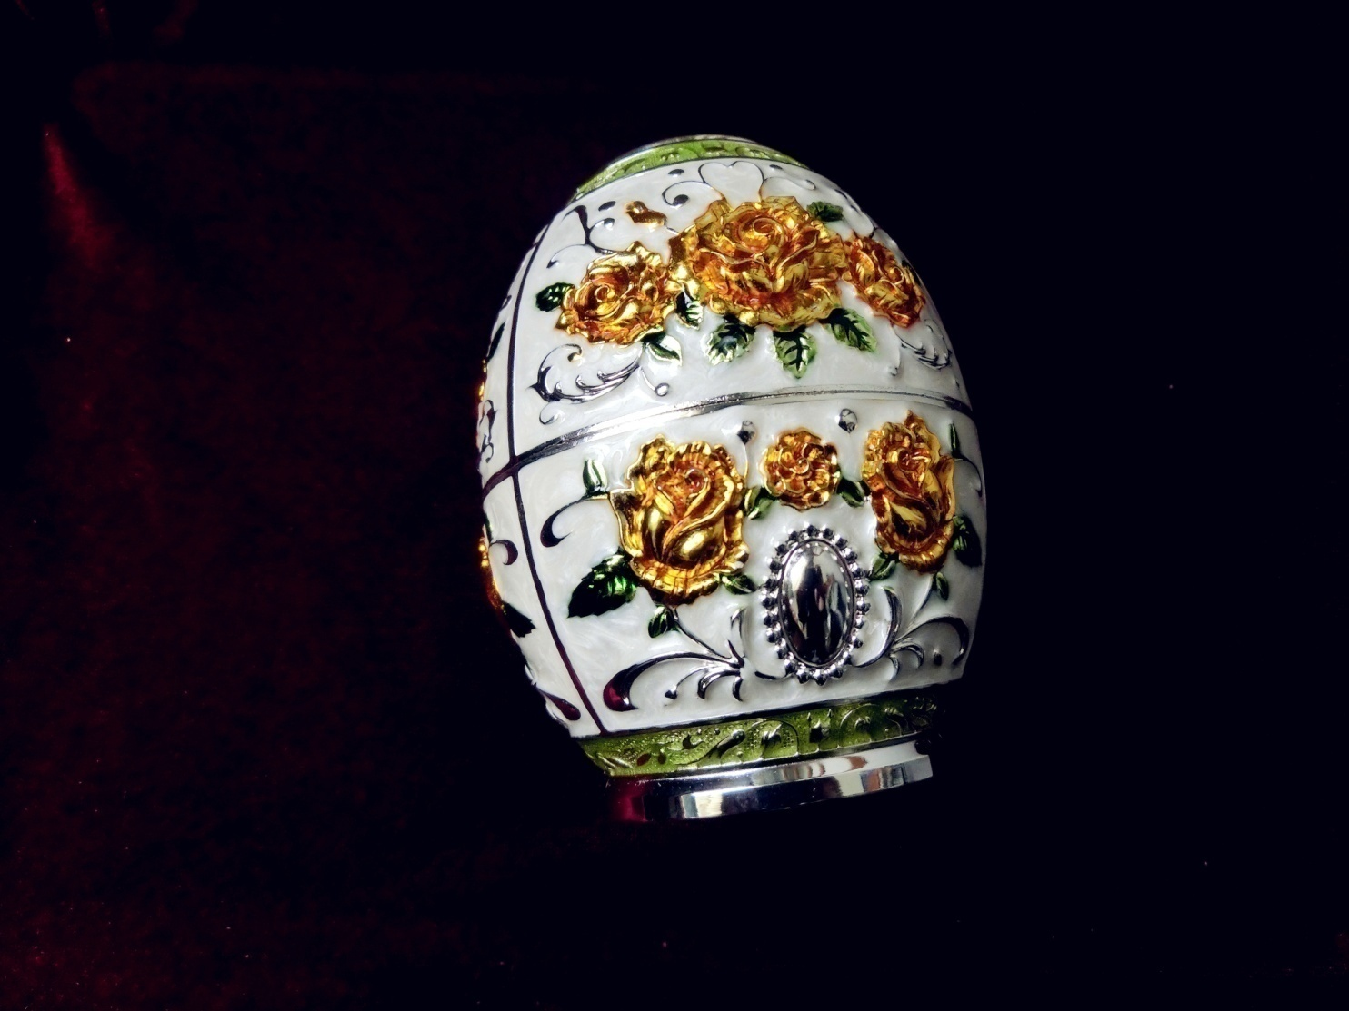
4号拍品
起拍价：50元
物品：
精美牙签盒
物主：
马季荣书记
简介：你能找到配得上此款牙签盒的牙签？

Slide 8
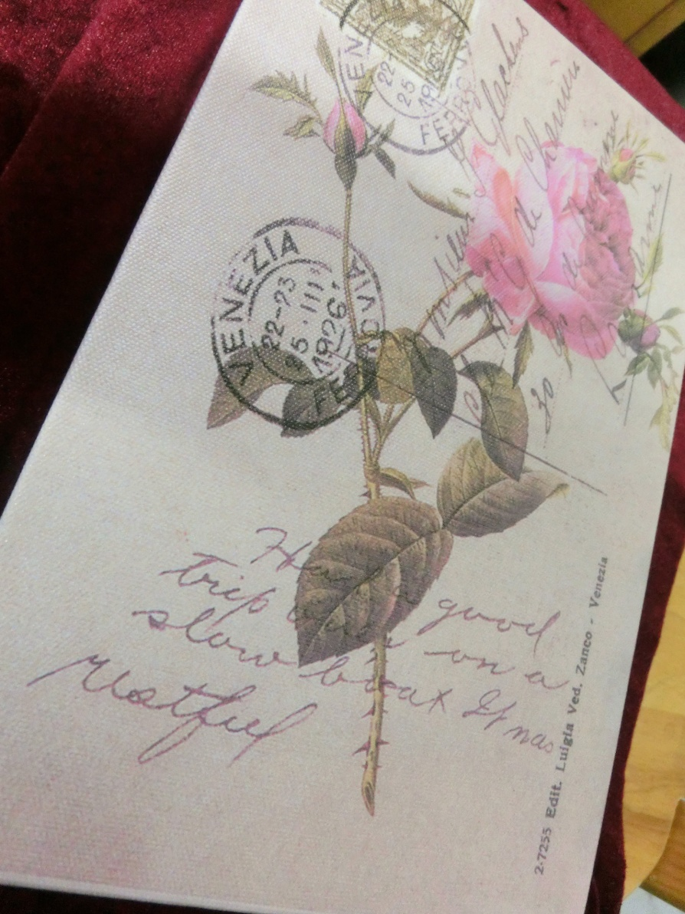
5号拍品
起拍价：50元
物品：
精美密码箱
物主：
瞿祖芳副校长
简介：当你拿着藏有宝物
的密码箱在街上走的时候，
坏人只会以为你抱着一本书！

Slide 9
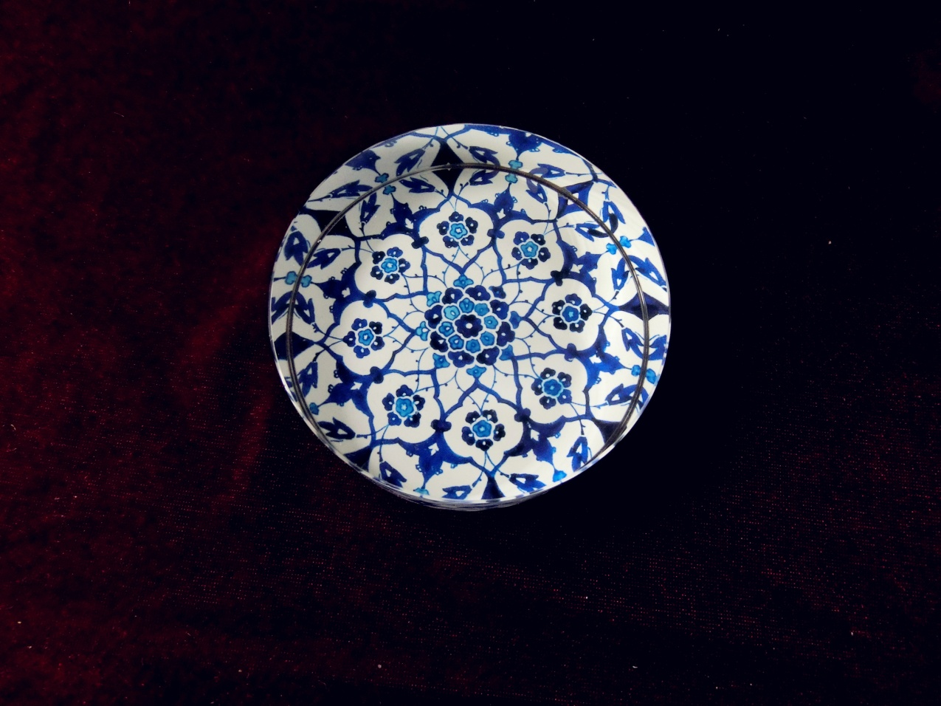
6号拍品
起拍价：40元
物品：
土耳其“蓝眼睛”
镇纸
物主：
陈丽萍老师
简介：警匪电影中，许
多人都为了类似此物的
东西打得不可开交！

Slide 10
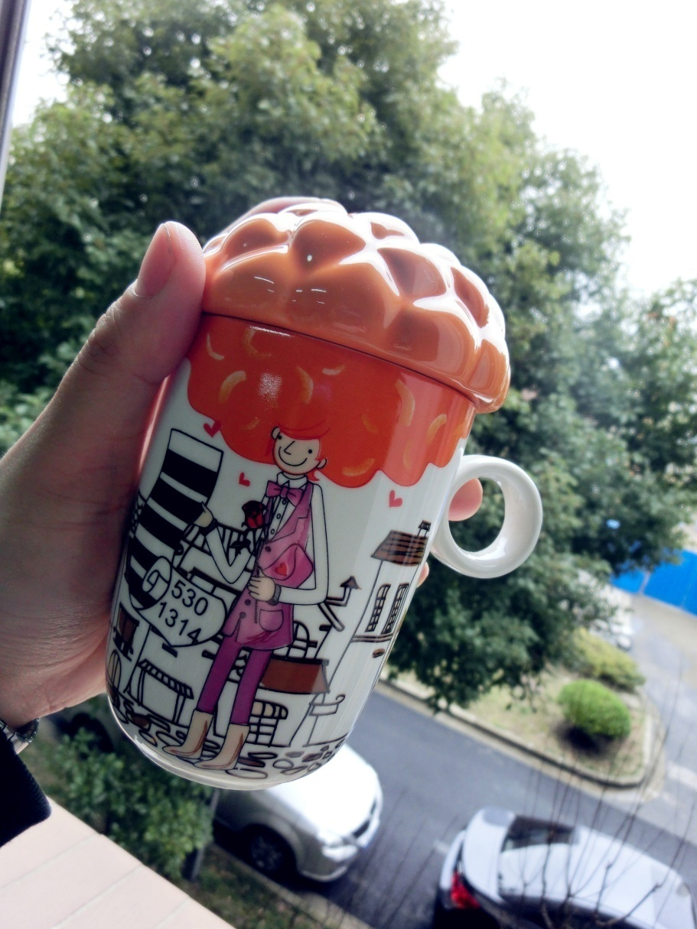
7号拍品
起拍价：30元
物品：
韩式马克杯
物主：
张瑶老师
简介：用此马克杯喝茶，
即可体验韩式生活

Slide 11
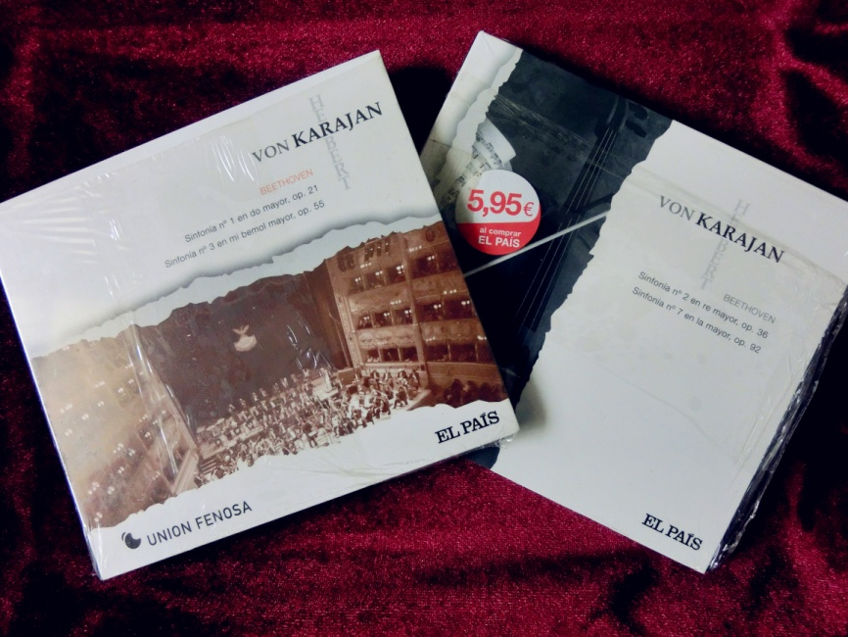
8号拍品
起拍价：30元
物品：
卡拉扬CD
物主：
徐大玮老师
简介：高端、高
品味生活必需品

Slide 12
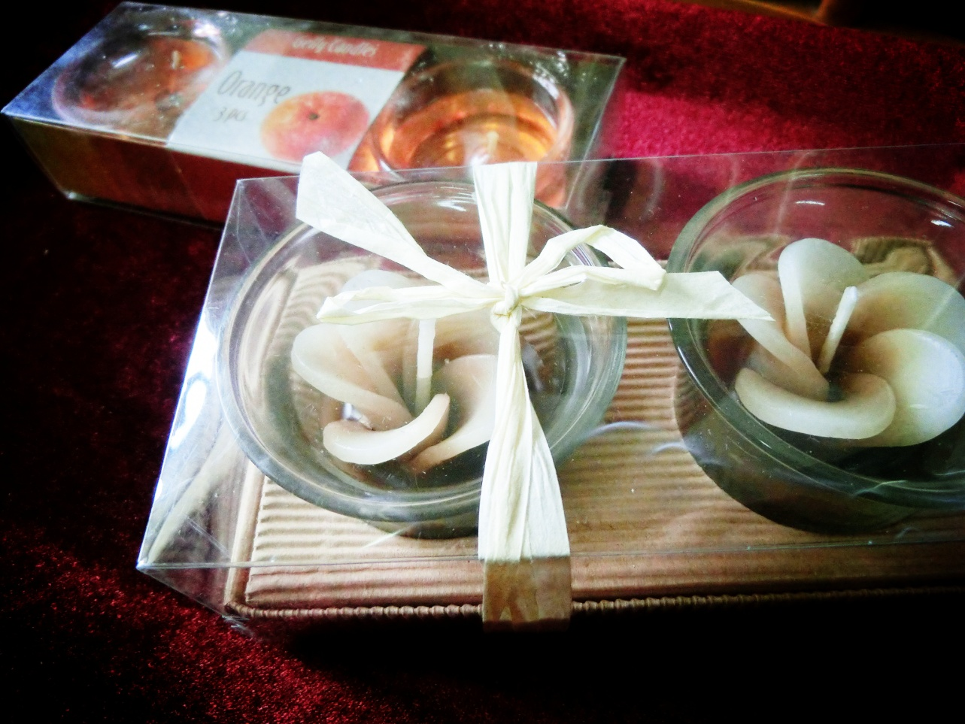
9号拍品
起拍价：40元
物品：
精致蜡烛两组
物主：
李秀梅老师
曹以瑾老师
简介：文艺少年、
文艺青年的不二之选，停电时的救命稻草

Slide 13
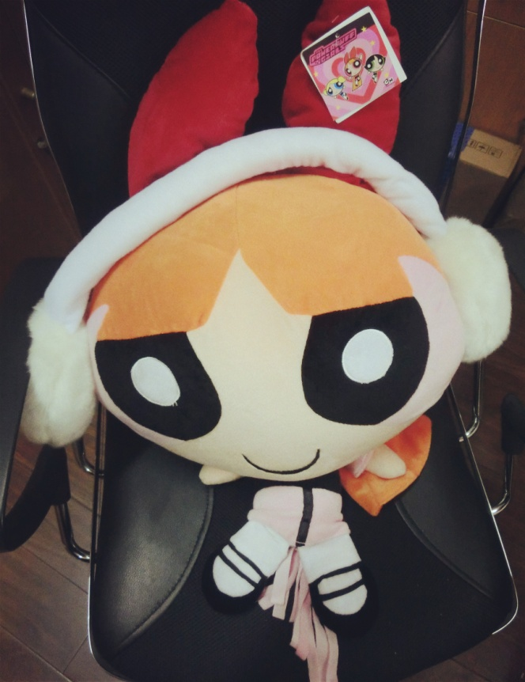
10号拍品
起拍价：40元
物品：毛绒玩偶
物主：胡佳老师
简介：有了它，妈
妈再也不用担心我
睡不着觉了

Slide 14
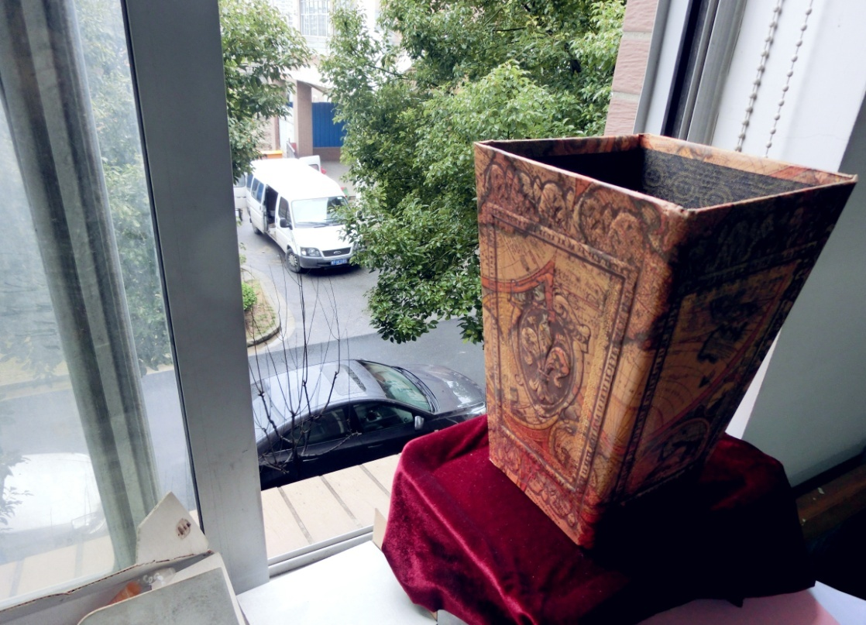
11号拍品
起拍价：40元
物品：
意大利纯手工
纸质收纳盒
物主：
张旻舒老师
简介：虽然也不
知道它用来放什
么，但毕竟是个
纸质奢侈品！

Slide 15

起拍价：40元
物品：
心愿满足卡
物主：
仇虹豪老师
简介：有了它，仇
老师就会帮你实现
《私人定制》，陪
你完成任何你想做
的一件事！前提：
不违法不违纪，非诚勿扰！

